Slide 1
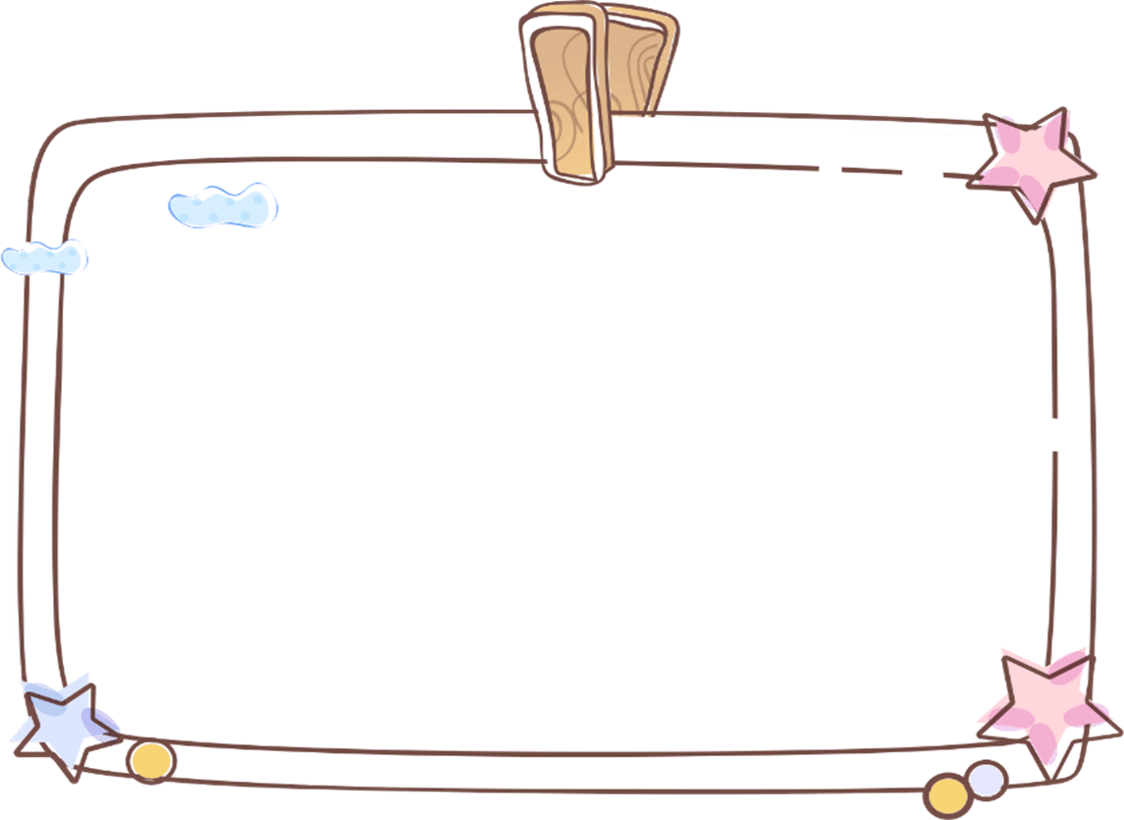
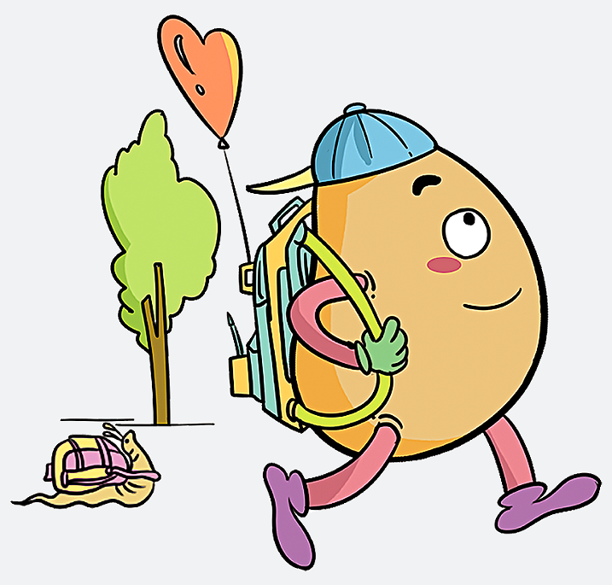
亲爱的同学们:
学校要举办“形形色色的人”主题征文活动，为把习作写得更好，这一单元，我们来品读作家笔下的人物形象，学习描写人物的基本方法。

Slide 2
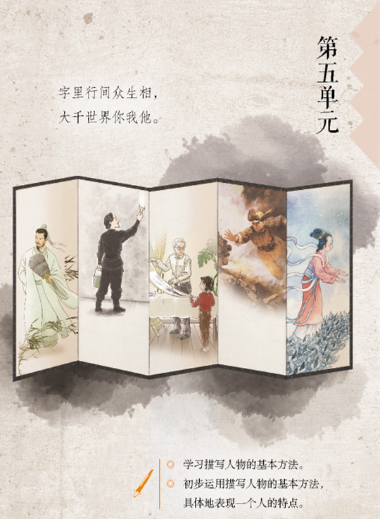
人物描写一组
刷子李
◎学习描写人物的基本方法。
◎初步运用描写人物的基本方法，具体地表现一个人的特点。

Slide 3
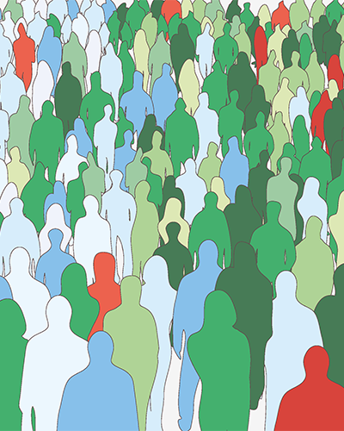
完成任务 获得人物资料
任务一：走近小说中的人物
品人物形象
完成任务 获得人物资料
任务二：走近俗世奇人刷子李
品人物形象
选择人物
形形色色的人
任务三：书写形形色色的人
选择典型事例
交流习作

Slide 4

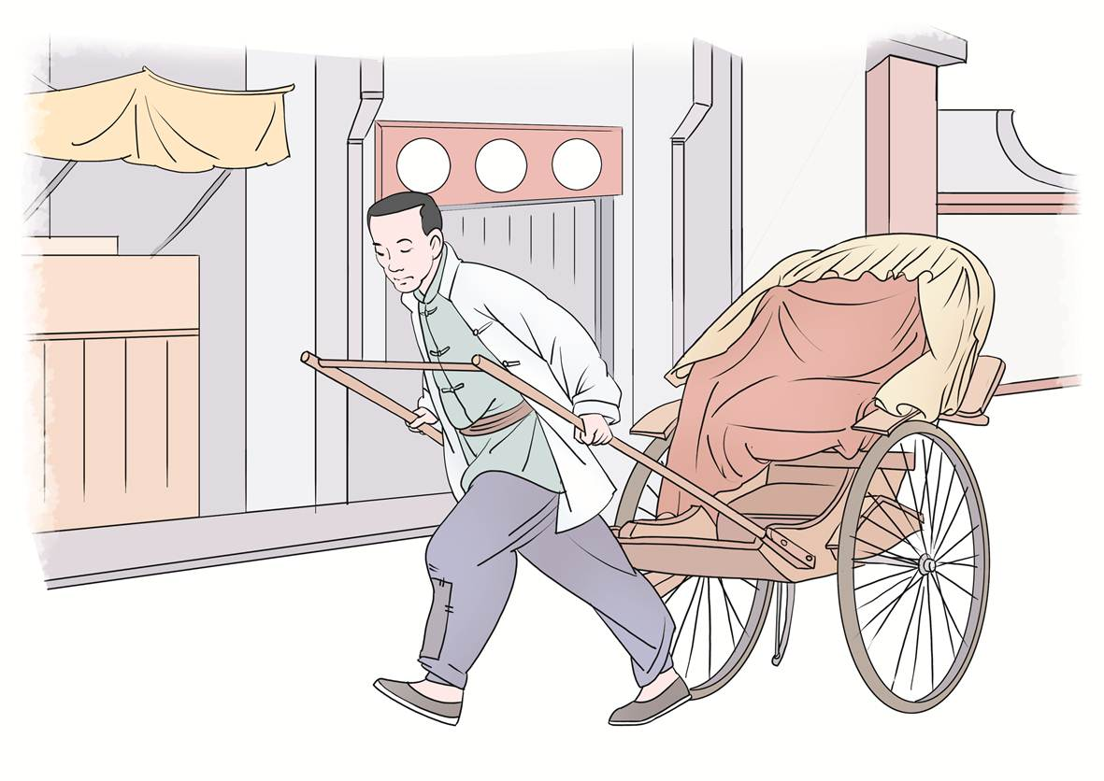


语文 五年级 下册
13
人物描写一组
第一课时
第二课时

Slide 5
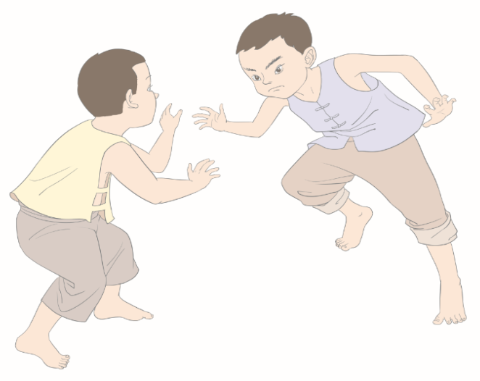
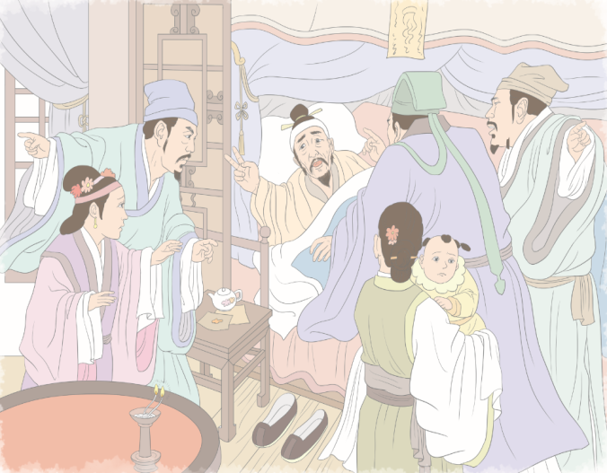
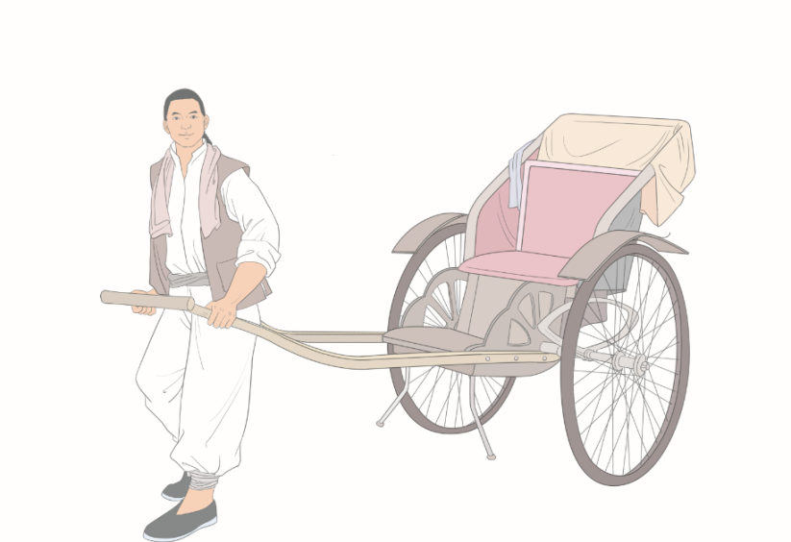
任务：
走近小说中的人物

Slide 6
第一课时
活动1
完成任务
获得人物资料

Slide 7


1
任务 字词大通关
词语我会认
gǎ
bàn
jiū
bān
wàn
小
嘎
子
绊
住
揪
耳朵
扳
倒
手
腕
zhù
quán
bā
jiàn
zhí
铸
造
颧
骨
疤
痕
严监生
侄
子
tán
kāi
吐
痰
揩
眼泪

Slide 8
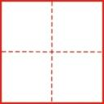
生字我会写
点击生字观看生字视频
跤
搂
仗
鞭
欺
挠
扳
腕
剃
腮
疤
监
侄
喉
咙

Slide 9
词语我会解
一声不倒一声：倒，“断”“完结”的意思。
已后：原著中的词，同“以后”。
记念：原著中的词，意思是“惦念，挂念”。

Slide 10
多音字我会读
国子监
监视
监
jiān
jiàn
监生
监考

Slide 11
2
任务 了解作者
徐光耀 生于1925年，河北雄县人。历任河北省文联主席、党组书记。
代表作品：长篇小说《平原烈火》，中篇小说和电影剧本《小兵张嘎》等。

Slide 12
老舍 原名舒庆春，字舍予。中国现代小说家、作家，新中国第一位获得“人民艺术家”称号的作家。
代表作品：《骆驼祥子》《四世同堂》等。

Slide 13
吴敬梓 (1701—1754) 字敏轩，清代小说家，安徽全椒人。善诗赋，尤以小说著称。
代表作品：《儒林外史》是我国古典讽刺小说中的杰出作品。

Slide 14
3
任务 回顾方法
我们学过不少写人的文章，你知道描写人物有哪些方法吗？
语言描写
心理描写
动作描写
神态描写
……

Slide 15
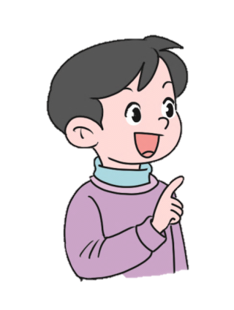
回忆一下：以往阅读课文时，你是从哪些语句中体会到了文中人物的性格、品质等特点的？
阅读《军神》时，通过刘伯承在手术台上的表现，体会到刘伯承的坚毅。

Slide 16
4
任务 明确人物
课文的三个片段主要写了哪些人物？
《摔跤》
小嘎子
《他像一棵挺脱的树》
祥 子
《两茎灯草》
严监生

Slide 17

恭喜你完成任务，获得人物资料！

Slide 18
活动2
品读人物形象

Slide 19
快速默读课文，说说片段中的主要人物分别给你留下了什么印象。
《摔跤》
从动作描写中，体会到小嘎子的机灵
从外貌描写中，体会到祥子的健壮和活力
《他像一棵挺脱的树》
《两茎灯草》
从动作描写中，体会到严监生的吝啬

Slide 20
品读小嘎子的形象
再读一读《摔跤》，画出你觉得能体现出小嘎子机灵的语句。

Slide 21
选择对自己有利的比赛方式
小嘎子在家里跟人摔跤，一向仗着手疾眼快，从不单凭力气，自然不跟他一叉一搂。两人把“枪”和“鞭”放在门墩儿上，各自虎势儿一站，公鸡鹐架似的对起阵来。起初，小嘎子精神抖擞，欺负对手傻大黑粗，动转不灵，围着他猴儿似的蹦来蹦去，总想使巧招，下冷绊子，仿佛很占了上风。可是小胖墩儿也是个摔跤的惯手，塌着腰，合了裆，鼓着眼珠子，不
抓住小胖墩儿动作不灵活的弱点，想要把小胖墩儿转迷糊，以寻找进攻的时机

Slide 22
露一点儿破绽。两人走马灯似的转了三四圈，终于三抓两挠，揪在了一起。这一来，小嘎子可上了当：小胖墩儿膀大腰粗，一身牛劲儿，任你怎样推拉拽顶，硬是扳他不动。小嘎子已有些沉不住气，刚想用脚腕子去钩他的腿，不料反给他把脚别住了。小胖墩儿趁势往旁侧里一推，咕咚一声，小嘎子摔了个仰面朝天。
想使巧招取胜

Slide 23
说说这些语句用了什么描写人物的方法，有什么表达效果。

Slide 24
小嘎子在家里跟人摔跤，一向仗着手疾眼快，从不单凭力气，自然不跟他一叉一搂。两人把“枪”和“鞭”放在门墩儿上，各自虎势儿一站，公鸡鹐架似的对起阵来。起初，小嘎子精神抖擞，欺负对手傻大黑粗，动转不灵，围着他猴儿似的蹦来蹦去，总想使巧招，下冷绊子，仿佛很占了上风。
动作描写
小嘎子抓住小胖墩儿“动转不灵”“膀大腰粗”的特点，“围着他猴儿似的蹦来蹦去”是想伺机下冷绊子，这样的动作描写很好地表现出小嘎子鬼机灵的特点。

Slide 25
生动形象的动作描写，使小嘎子机灵、调皮的样子鲜活地展现在我们眼前。

Slide 26
语文 五年级 下册
13
人物描写一组
第二课时

Slide 27
品读祥子的形象
再读一读《他像一棵挺脱的树》，画出你觉得能体现出祥子健壮和有活力的语句，并说一说运用了什么描写方法。

Slide 28
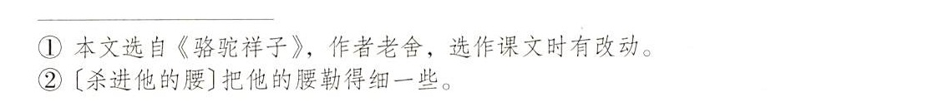
文中有一些难懂的语句，有什么方法读懂它们？
看着那高等的车夫，他计划着怎样杀进他的腰去，好更显出他铁山面似的胸与直硬的背。
借助注释理解

Slide 29
他的身量与筋肉都发展到年岁前边去了。二十来岁，他已经很大很高，虽然肢体还没被年月铸成一定的格局，可是已经像个成人了——一个脸上身上都带出天真淘气的样子的大人。看着那高等的车夫，他计划着怎样杀进他的腰去，好更显出他的铁扇面似的胸与直硬的背。扭头看看自己的肩，多么宽，多么威严！杀好了腰，再穿上肥腿的白裤，裤脚用鸡肠子带儿系住，露出那对“出号”的大脚！是的，他无疑可以成为最出色的车夫，傻子似的他自己笑了。
外貌描写
身材高大、身体健壮

Slide 30
他没有什么模样，使他可爱的是脸上的精神。头不很大，圆眼，肉鼻子，两条眉很短很粗，头上永远剃得发亮；腮上没有多余的肉，脖子可是几乎与头一边儿粗；脸上永远红扑扑的，特别亮的是颧骨与右耳之间一块不小的疤——小时候在树下睡觉，被驴啃了一口。他不甚注意他的模样，他爱自己的脸正如同他爱自己的身体，都那么结实硬棒，他把脸仿佛算在四肢之内，只要硬棒就好。是的，到城里以后，他还能头朝下，倒着立半天。这样立着，他觉得，他就很像一棵树，上下没有一个地方不挺脱的。
外貌描写
进一步表现祥子的健壮和十足的精气神

Slide 31
联系上文理解
他没有什么模样，使他可爱的是脸上的精神。头不很大，圆眼，肉鼻子，两条眉很短很粗，头上永远剃得发亮；腮上没有多余的肉，脖子可是几乎与头一边儿粗；脸上永远红扑扑的，特别亮的是颧骨与右耳之间一块不小的疤——小时候在树下睡觉，被驴啃了一口。他不甚注意他的模样，他爱自己的脸正如同他爱自己的身体，都那么结实硬棒，他把脸仿佛算在四肢之内，只要硬棒就好。是的，到城里以后，他还能头朝下，倒着立半天。这样立着，他觉得，他就很像一棵树，上下没有一个地方不挺脱的。
祥子对自己的模样很满意，因为他的脸和他的身体一样“结实硬棒”

Slide 32
品读严监生的形象
读《两茎灯草》，画出能表现出严监生吝啬的语句，并说一说运用了什么描写方法。

Slide 33
自此，严监生的病，一日重似一日，再不回头。诸亲六眷都来问候。五个侄子穿梭的过来陪郎中弄药。到中秋已后，医家都不下药了。把管庄的家人都从乡里叫了上来。病重得一连三天不能说话。晚间挤了一屋的人，桌上点着一盏灯。严监生喉咙里痰响得一进一出，一声不倒一声的，总不得断气，还把手从被单里拿出来，伸着两个指头。大侄子走上前来问道：“二叔，你莫不是还有两个亲人不曾见面？”他就把头摇了两三摇。二侄子走上前来问道：“二叔，莫不是还有两笔银子在那里，不曾吩咐明白？”他把两眼睁的的溜圆，把头又狠狠摇了几摇，越发指得紧了。奶妈抱着哥子插口道：“老爷想是因两位舅爷不在跟前，故此记念。”他听了这话，把眼闭着摇头，那手只是指着不动。赵氏慌忙揩揩眼泪，走近上前道：“爷，别人都说的不相干，只有我晓得你的意思！你是为那灯盏里点的是两茎灯草，不放心，恐费了油。我如今挑掉一茎就是了。”说罢，忙走去挑掉一茎。众人看严监生时，点一点头，把手垂下，登时就没了气。

Slide 34
自此，严监生的病，一日重似一日，再不回头。诸亲六眷都来问候。五个侄子穿梭的过来陪郎中弄药。到中秋已后，医家都不下药了。把管庄的家人都从乡里叫了上来。病重得一连三天不能说话。晚间挤了一屋的人，桌上点着一盏灯。严监生喉咙里痰响得一进一出，一声不倒一声的，总不得断气，还把手从被单里拿出来，伸着两个指头。大侄子走上前来问道：“二叔，你莫不是还有两个亲人不曾见面？”他就把头摇了两三摇。二侄子走上前来问道：“二叔，莫不是还有两笔银子在那里，不曾吩咐明白？”他把两眼睁的的溜圆，把头又狠狠摇了几摇，越发指得紧了。奶妈抱着哥子插口道：“老爷想是因两位舅爷不在跟前，故此记念。”他听了这话，把眼闭着摇头，那手只是指着不动。赵氏慌忙揩揩眼泪，走近上前道：“爷，别人都说的不相干，只有我晓得你的意思！你是为那灯盏里点的是两茎灯草，不放心，恐费了油。我如今挑掉一茎就是了。”说罢，忙走去挑掉一茎。众人看严监生时，点一点头，把手垂下，登时就没了气。
动作描写

Slide 35

在这个片段中，作者用几个动作就把严监生吝啬至极的性格刻画得入木三分。

Slide 36

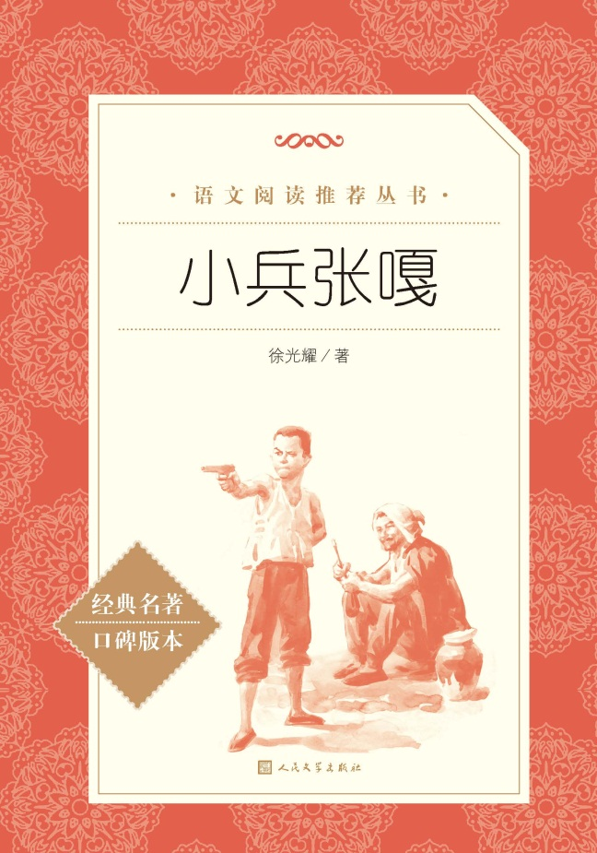
课外书屋
《小兵张嘎》讲述了抗日战争时期，冀中白洋淀地区一个名叫张嘎的十二三岁的男孩子，在严酷的战争环境中、在革命队伍的培养下锻炼成长的故事。小说塑造了一个血肉丰满、性格鲜明的抗日小英雄张嘎的形象，成为我国儿童文学画廊中被广为传颂的经典人物形象之
一，影响和激励了几代读者。

Slide 37


练一练
一、形近字组词。
比较
饭碗
围绕
较（ ） 碗（ ） 绕（ ）
跤（ ） 腕（ ） 挠（ ）
摔跤
手腕
挠头

Slide 38
C
二、下列说法错误的一项是（ ）。
A.小嘎子不和小胖墩儿用一叉一搂的方式摔跤，是因为小嘎子知道单凭力气无法取胜
B.祥子既喜欢自己的身体，也喜欢自己的脸，它们都结实硬棒
C.严监生迟迟不肯咽气，是因为他还有两个亲人未曾见面

Slide 39


